Slide 1
Государственное дошкольное образовательное учреждение детский сад № 96 компенсирующего вида Московского района Санкт-Петербурга
Презентация
музыкально-компьютерной игры
«УГАДАЙКА»
Для детей с ЗПР (старшая и подготовительная группы) и логопедической группы
Музыкальный руководитель -
Белоусова Ирина Ивановна,
высшая квалификационная категория
Санкт-Петербург
2013

Slide 2
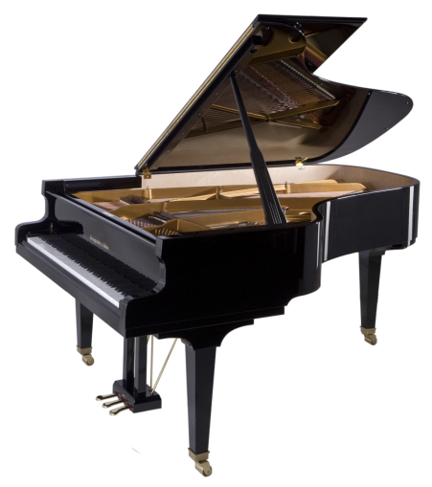
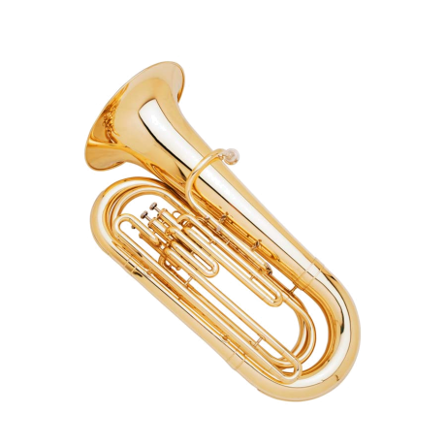
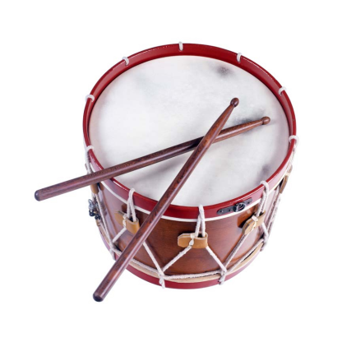
Цель игры – закрепить знания детей о видах музыкальных инструментов (струнные, духовые, ударные, народные и т.д.).
Задачи: Развивать слуховое и зрительное внимание
Развивать тембровый слух
Развивать музыкальную память
Что за инструменты, Красивые такие? Называются они Клавишно-духовые.

Slide 3
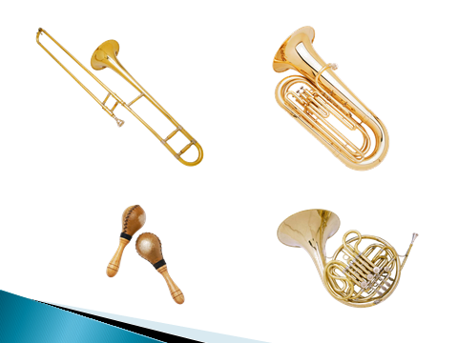
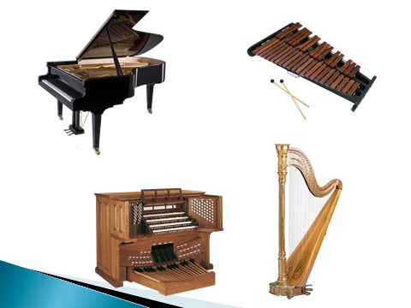
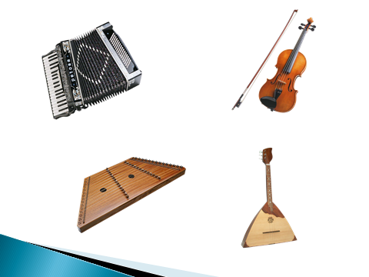
Описание игры:
Играющий должен определить, какой из представленных музыкальных инструментов «лишний» и подведя к нему курсор мыши, щелкнуть левой клавишей. Если ответ правильный, прозвучит мелодия «ДА» и на экране монитора появится следующий слайд игры.
Если же ответ неправильный, прозвучит мелодия «НЕТ» и на экране монитора останется этот же слайд. Нужно повторить попытку до получения правильного ответа. И так далее до конца игры.

Slide 4
